Slide 1
COVID & Luftfeuchtigkeit
Hat der aktuelle Anstieg etwas mit sinkender Luftfeuchtigkeit zu tun?

Slide 2
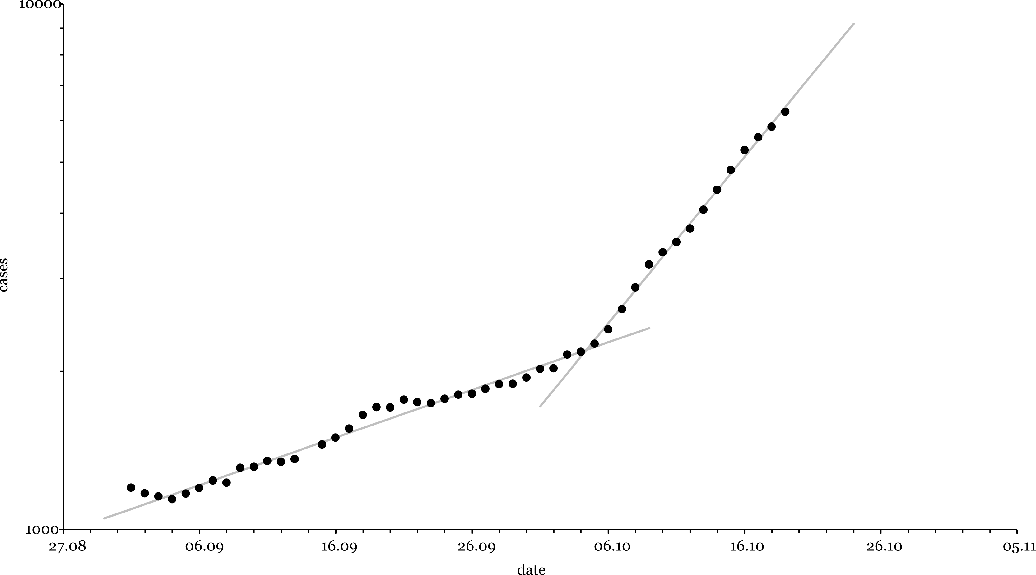


Steigende Fallzahlen Anfang Oktober nimmt die Anzahl der neuen COVID Fälle rasant zu.
$T_{2}≈9.5$ Tage
$T_{2}≈33.2$ Tage

Slide 3

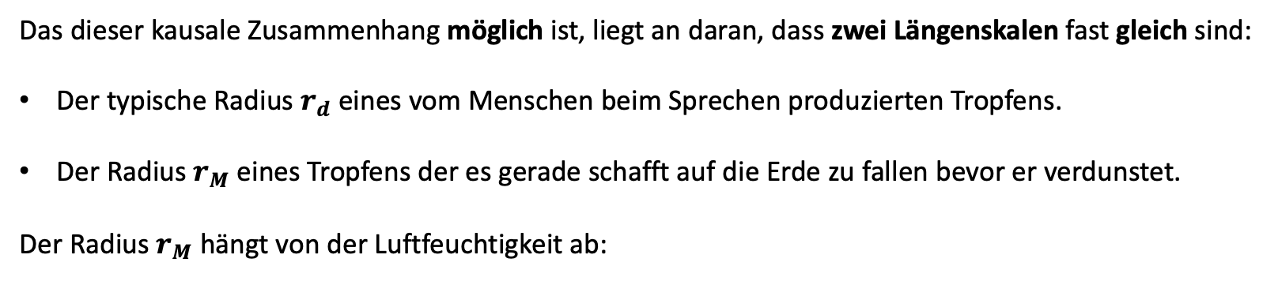
Ursache Vermutung: die zunehmende Benutzung der Heizung ist verantwortlich.
Ist diese Kausalkette für den Anstieg verantwortlich?
Das dieser kausale Zusammenhang möglich ist, liegt an daran, dass zwei Längenskalen fast gleich sind:
Der typische Radius $r_{d}$ eines vom Menschen beim Sprechen produzierten Tropfens.
Der Radius $r_{M}$eines Tropfens der es gerade schafft auf die Erde zu fallen bevor er verdunstet.
Der Radius $r_{M}$ hängt von der Luftfeuchtigkeit ab:

Slide 4
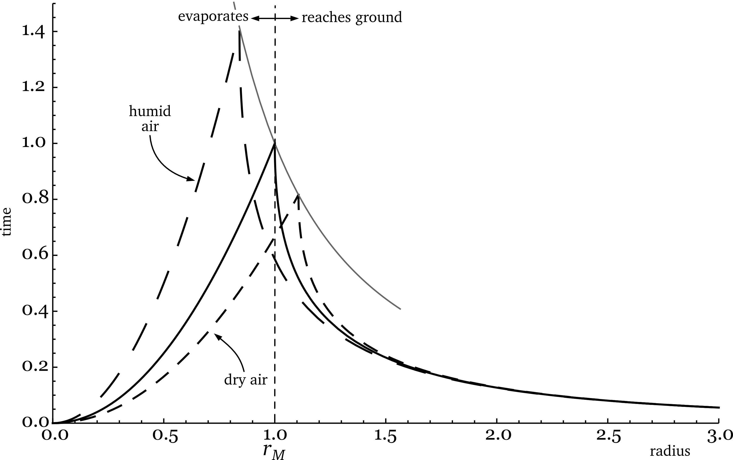
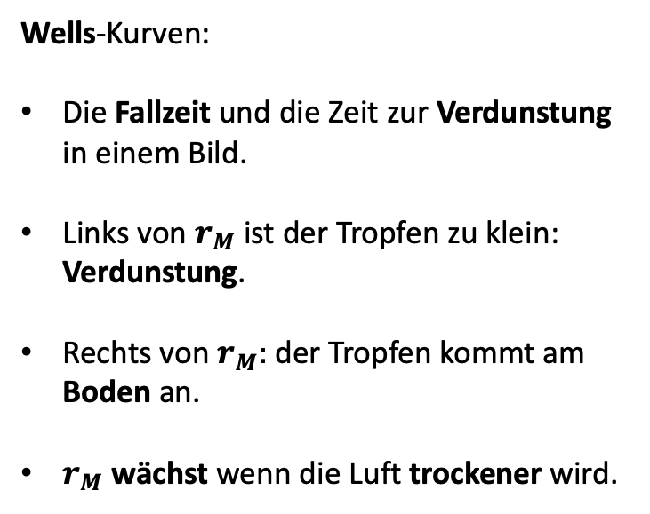
Fallende Tropfen Zwei Schicksale: Verdunsten oder auf den Boden fallen
Wells-Kurven:
Die Fallzeit und die Zeit zur Verdunstung in einem Bild.
Links von $r_{M}$ist der Tropfen zu klein: Verdunstung.
Rechts von $r_{M}:$der Tropfen kommt am Boden an.
$r_{M}$ wächst wenn die Luft trockener wird.

Slide 5
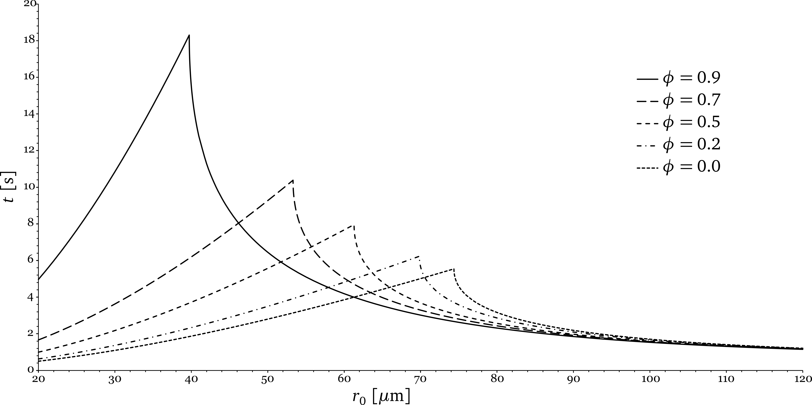


Ergebnisse der Rechnung Die Rechnung folgt Kukkonen et al. (siehe Notiz)
$φ$ = Luftfeuchtigkeit
trockene Luft → großes $r_{M}$
Code zur Rechnung erhältlich auf https://github.com/olafdreyer/covid

Slide 6
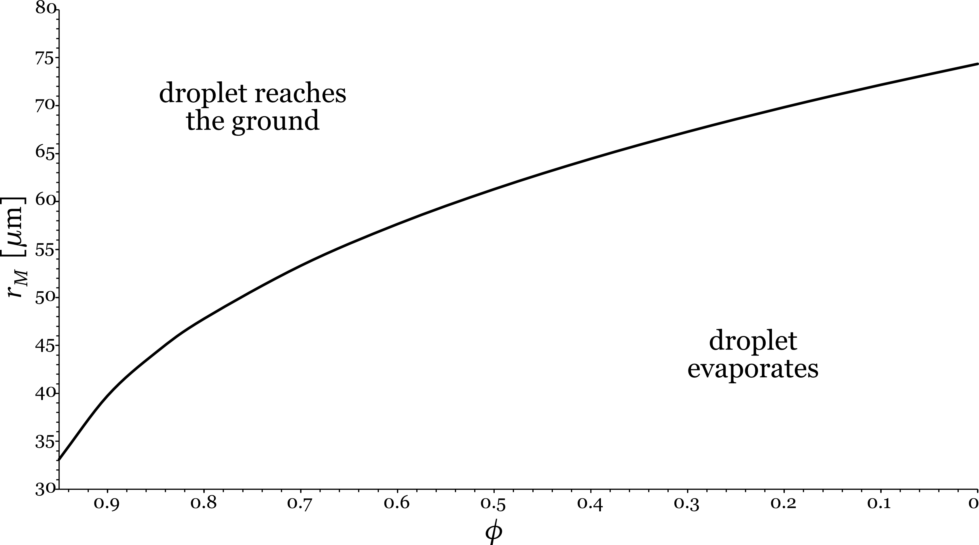

Der Radius $r_{M}$ als Funktion der Luftfeuchtigkeit Wenn die Luft trockener wird, dann verdunsten mehr Tropfen.

Slide 7
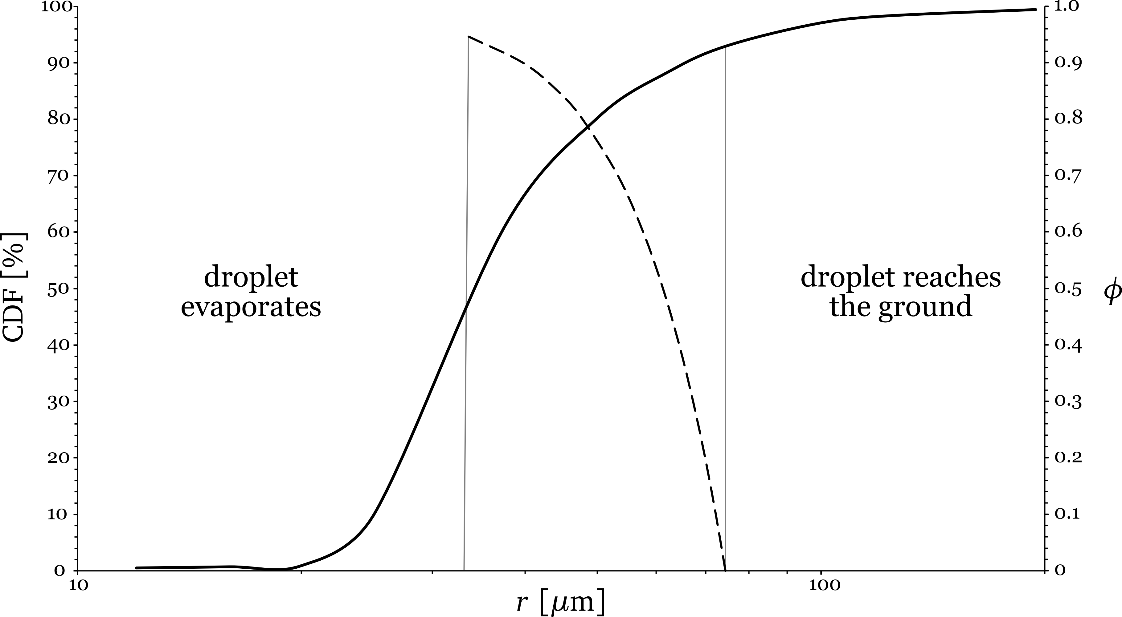

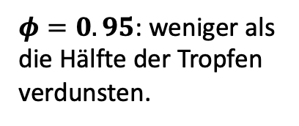
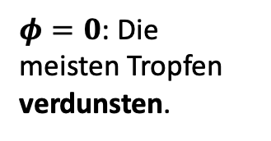
Vergleich mit der typischen Tropfengröße Der Bereich der $r_{M}$ umfasst den wahrscheinlichsten Bereich der Tropfen im Atem
$φ=0.95$: weniger als die Hälfte der Tropfen
verdunsten.
$φ=0$: Die meisten Tropfen
verdunsten.
CDF = kumulative Verteilungsfunktion
Ergebnisse von Xie et al. (siehe Notiz)

Slide 8
Fazit Der Herbst verändert die Effektivität der COVID-Maßnahmen
Wir haben argumentiert, dass diese Kausalkette plausibel ist:
Die Simulation des Falls & der Verdunstung eines Tropfens zeigt:
Dies ist möglich weil $r_{M}$ und $r_{d}$ ungefähr gleich sind.
Luftbefeuchter benutzen
Innenräume lüften
Innenräume mit Fremden vermeiden
In Innenräumen immer Masken tragen
Was kann man tun?

Slide 9
Zur Person
Ich bin Physiker und Mathematiker. Ich habe lange in der theoretischen Physik auf dem Gebiet der Quantengravitation gearbeitet. Seit 6 Jahren bin ich in der Finanzindustrie in Frankfurt tätig. Zuletzt habe ich eine der großen deutschen Banken dabei unterstützt, ein Finanzmodel zur Bewertung des Bankportfolios zu implementieren. Das Model ist vor kurzem
durch die BaFin und die Bundesbank erfolgreich geprüft worden.
Kontaktdaten:
Olaf Dreyer
Oppenheimer Landstr. 19
60594 Frankfurt
Email: olaf.dreyer@gmail.com
Tel.: 0176 4858 4644

